Slide 1
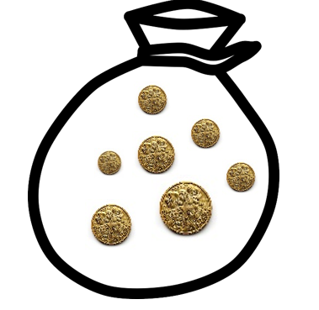
Challenge mathématique 2023 – 2024
Manche 4 – Niveau maternelle
Problème 1 jour 3
Le trésor (GS)
Un pirate a 10 pièces d’or dans son trésor. Voici ce que vole Barberousse.
Combien de pièces reste-il dans le coffre ?
Mission mathématiques 68

Slide 2
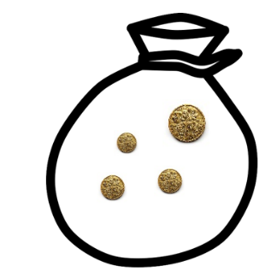
Challenge mathématique 2023 – 2024
Manche 4 – Niveau maternelle
Problème 1 jour 3
Le trésor (MS)
Un pirate a 6 pièces d’or dans son trésor. Voici ce que vole Barberousse.
Combien de pièces reste-il dans le coffre ?
Mission mathématiques 68

Slide 3
Challenge mathématique 2023 – 2024
Manche 4 – Niveau maternelle
Problème 2 jour 3
Le jeu de la pêche aux canards (GS)
Voici les canards de Nicolas :
Il joue à la pêche aux canards. A la fin du jeu, il a dix canards.
Combien en a-t-il gagnés ?
Mission mathématiques 68

Slide 4
Challenge mathématique 2023 – 2024
Manche 4 – Niveau maternelle
Problème 2 jour 3
Le jeu de la pêche aux canards (MS)
Voici le canard de Nicolas :
Il joue à la pêche aux canards. A la fin du jeu, il a six canards.
Combien en a-t-il gagnés ?
Mission mathématiques 68

Slide 5
Challenge mathématique 2023 – 2024
Manche 4 – Niveau maternelle
Problème 2 jour 3
Le jeu de la pêche aux canards (PS)
Voici les canards de Nicolas :
Il joue à la pêche aux canards. A la fin du jeu, il a 3 canards.
Combien en a-t-il gagnés ?
Mission mathématiques 68

Slide 6
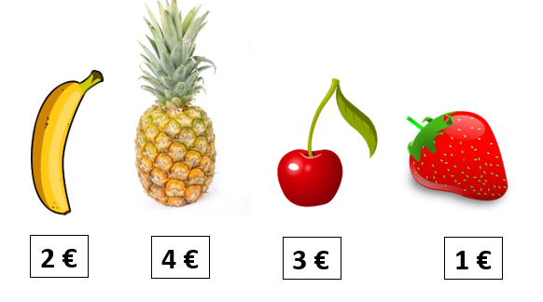
Challenge mathématique 2023 – 2024
Manche 4 – Niveau maternelle
Bonus n°1 : problème atypique – Le jeu de la marchande
Combien de paniers de fruits différents je peux acheter pour 5€ ?
Mission mathématiques 68

Slide 7
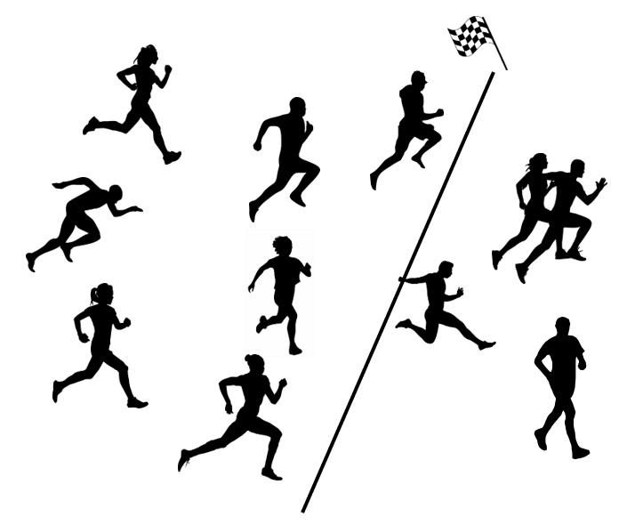
Challenge mathématique 2023 – 2024
Manche 4 – Niveau maternelle
Bonus n°2 : production d’énoncé
Mission mathématiques 68

